Slide 1

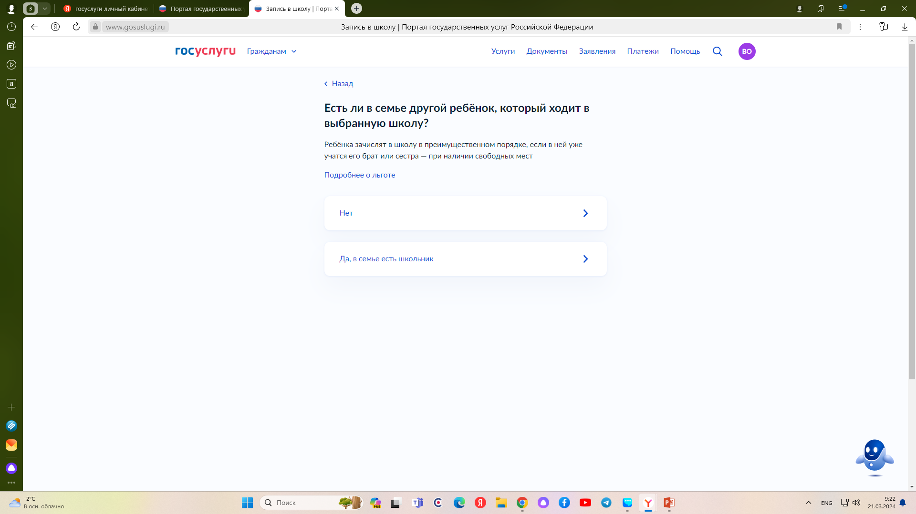
Пошаговая инструкция по заполнению заявления о приеме в 1-й класс муниципального общеобразовательного учреждения
www.gosuslugi.ru

Slide 2

Перед подачей заявления рекомендуем очистить кеш браузера и удалить файлы cookie. Сделать это можно в настройках браузера (раздел «Безопасность» или «Конфиденциальность»). Нажмите «Очистить историю» (удалить файлы cookie, очистить историю и кеш). В некоторых браузерах можно удалить историю для конкретного сайта – выберите gu.spb.ru.
Заявление в школу можно заполнить онлайн до старта приёмной кампании. Функция будет доступна с марта 2026 года. В этом случае черновик сохранится в личном кабинете. В любое удобное время вы сможете продолжить заполнение заявления, проверить уже внесённую информацию. Отправить готовое заявление можно после начала официального приёма заявлений.

Slide 3
Приём детей в первый класс на 2026/2027 учебный год будет проходить в два этапа.
Первый этап — с 28 марта до 30 июня 2026 года. Он предназначен для детей, имеющих внеочередное, первоочередное или преимущественное право зачисления в школы, для детей, проживающих на закрепленной территории.
Второй этап — с 6 июля до момента заполнения свободных мест, но не позднее 5 сентября 2026 года. Он предназначен для детей, не проживающих на закрепленной территории. То есть можно подать заявление в школу любого города, при наличии свободных мест.
! Иностранные граждане перед поступлением в школу должны сдавать тест на знание русского языка. Учебное заведение откажет в зачислении, если ребёнок не подтвердит владение русским языком на достаточном для освоения школьной программы уровне. Также для зачисления в школу необходимо предъявить документ, подтверждающий законность нахождения ребёнка на территории России.

Slide 4
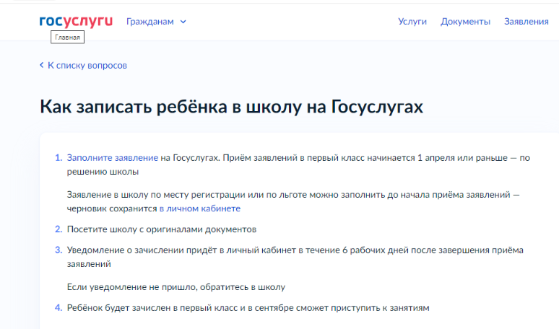

Slide 5
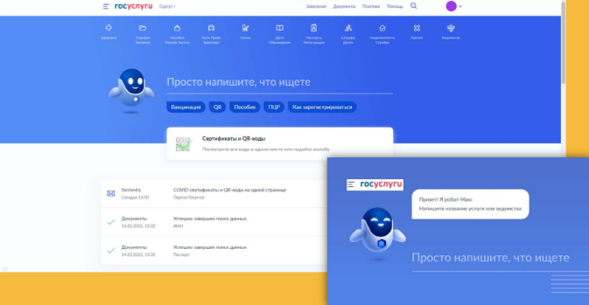
Запись в первый класс
начинается
в 8.00 28.03.2026
Для получения услуги необходимо:
Зайти на сайт www.gosuslugi.ru
2. Авторизоваться (зайти в личный кабинет)
3. Воспользоваться роботом-помощником «Макс», указав в строке поиска слова «ЗАПИСЬ В ШКОЛУ»

Slide 6

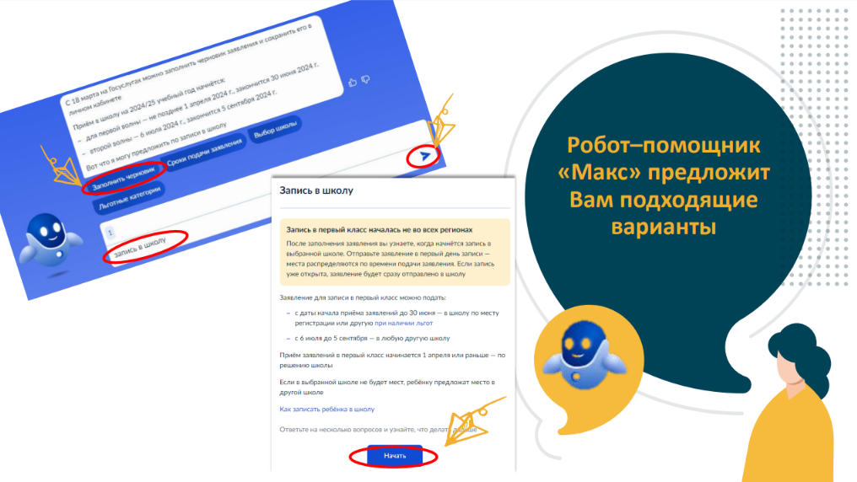

Slide 7
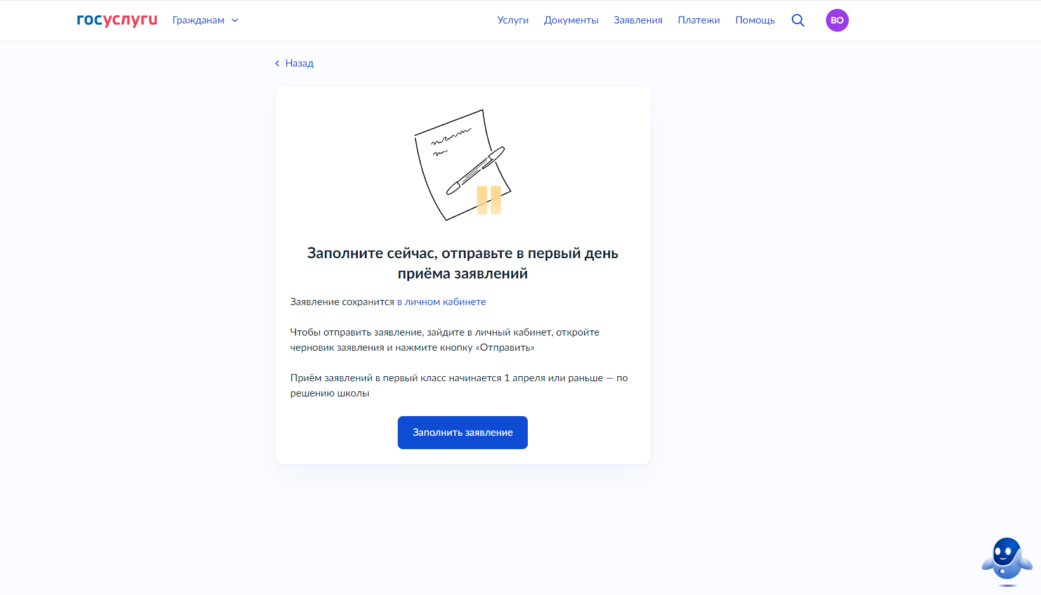


Slide 8
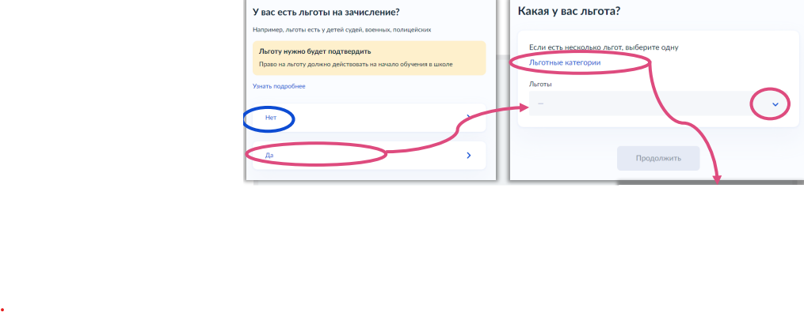
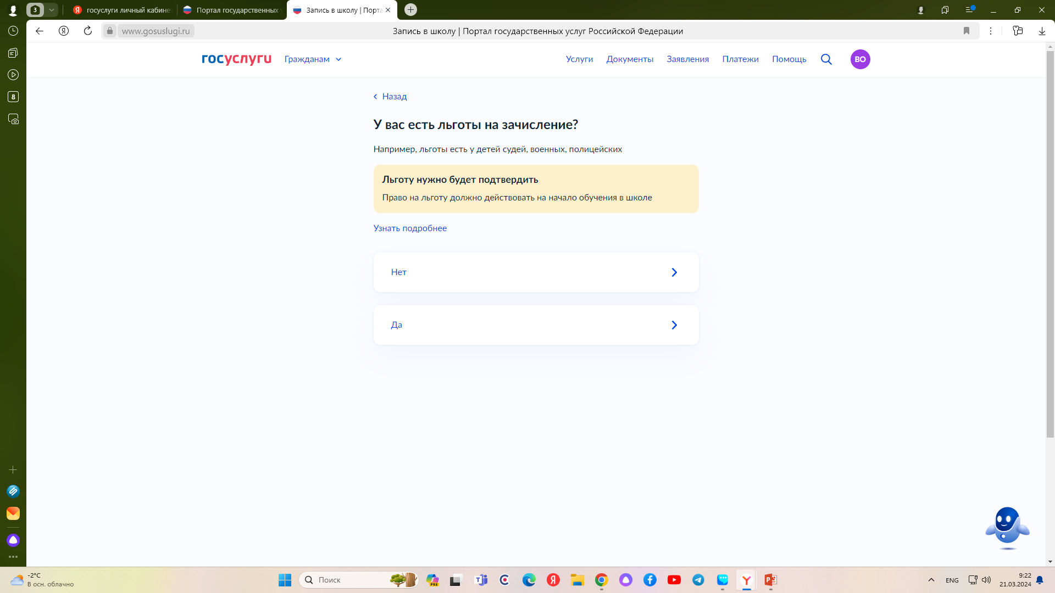

Льготами по зачислению ребенка в 1 класс обладают дети с первоочередным, преимущественным или внеочередным правом зачисления.
Первоочередным правом зачисления обладают дети:
сотрудников полиции (в том числе, погибших и уволенных по состоянию здоровья);
находящиеся на иждивении сотрудника полиции;
сотрудников ОВД;
сотрудников ФСИН, МЧС, ГНК, ФТС (в том числе, погибших);
военнослужащих по месту проживания семей.
Преимущественное право имеют дети, чьи братья/сестры уже посещают эту школу. Отказать ребенку в зачислении в школу, если туда ходит брат или сестра теперь не вправе.
Вне очереди в школы по месту жительства их семей зачисляют детей погибших военнослужащих, добровольцев и сотрудников Росгвардии.
Дети с льготами имеют первоочередное право зачисления в школу только по месту регистрации.
Выбираем нужный ответ.

Slide 9

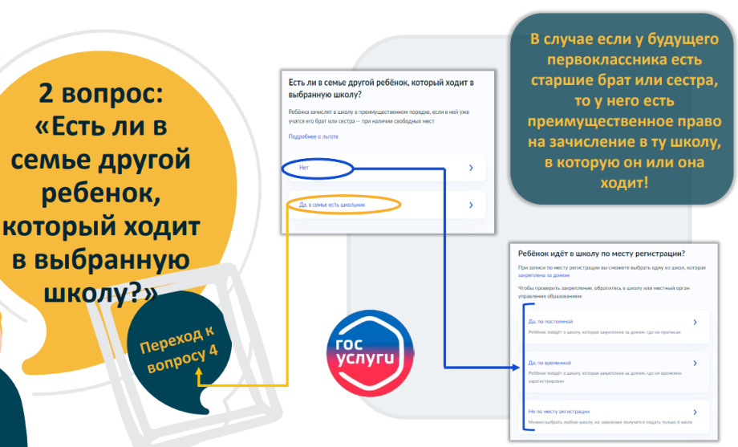
Выбираем нужный ответ.

Slide 10
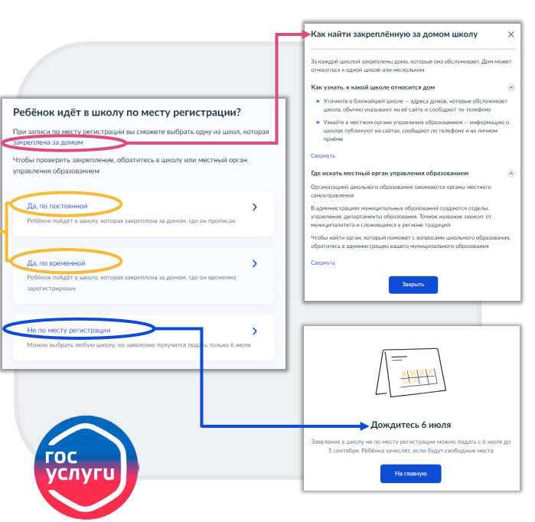
Выбираем нужный ответ.

Slide 11
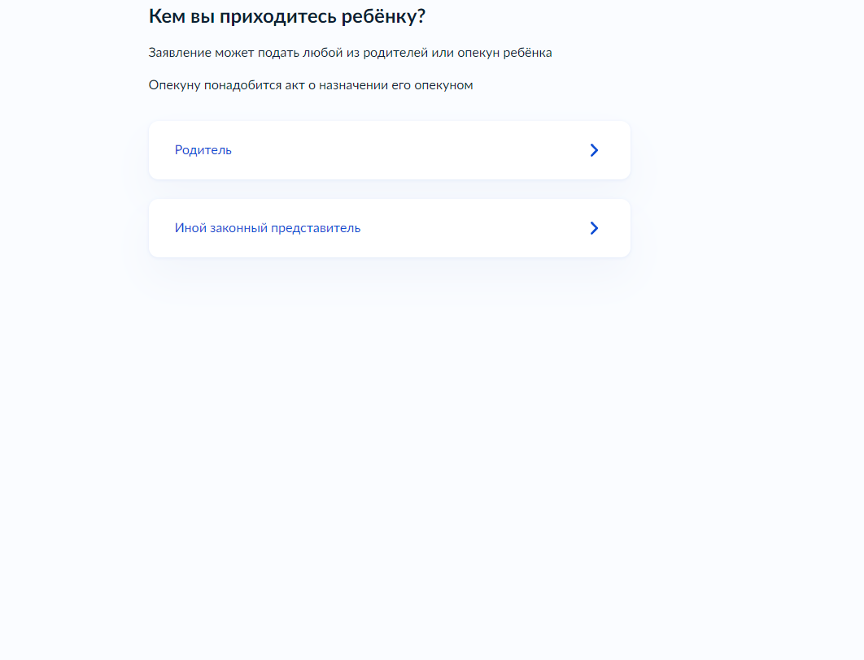
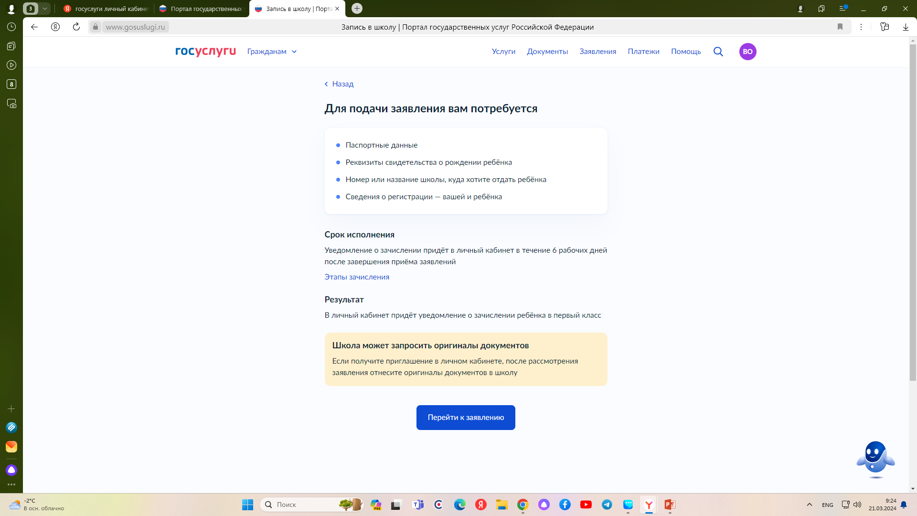



Slide 12
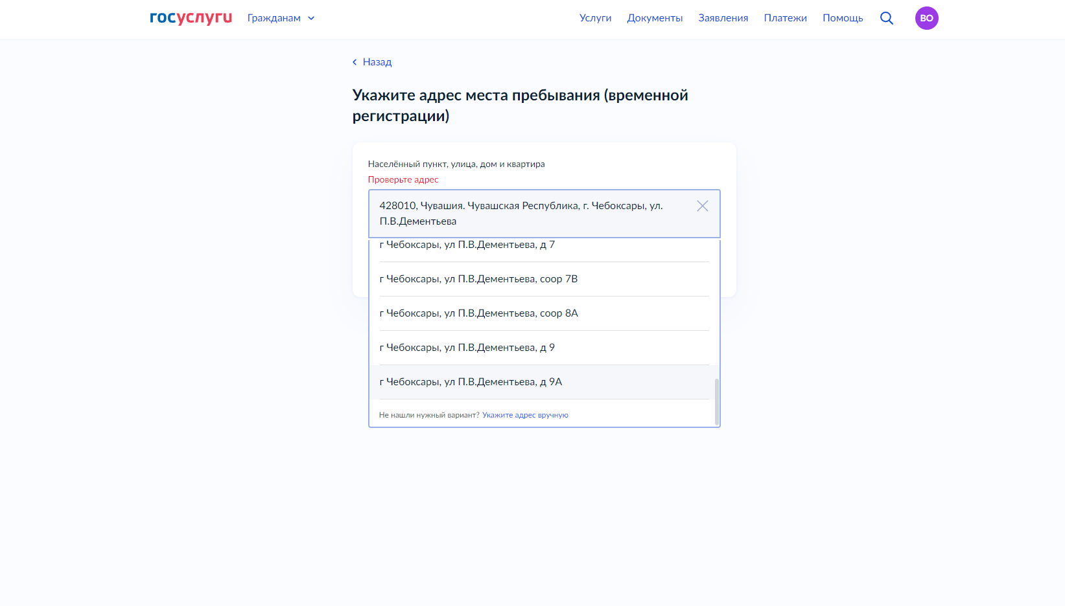
Указываем место регистрации ребенка.

Slide 13
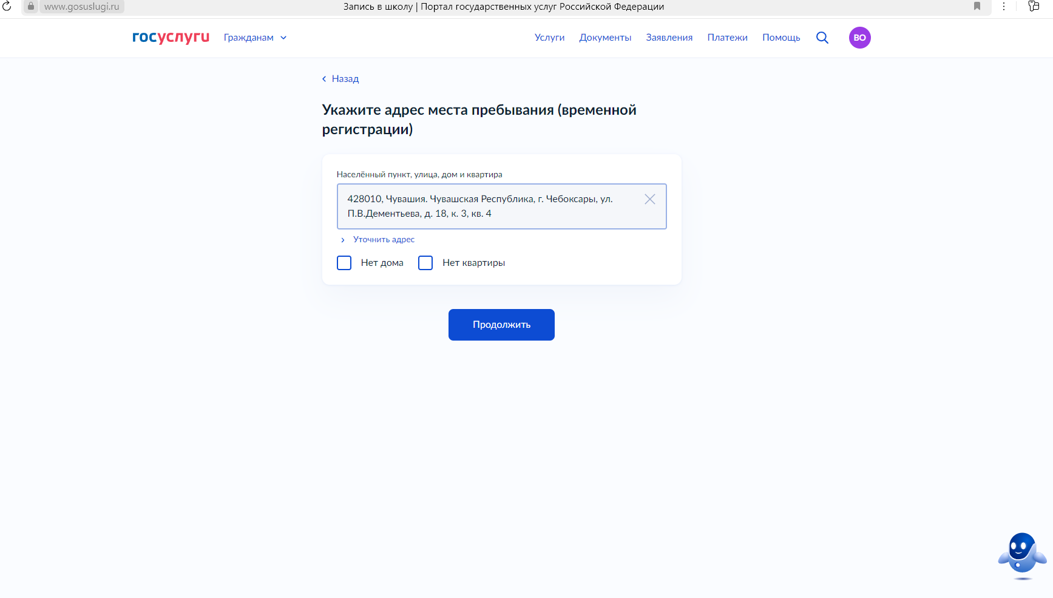


Slide 14
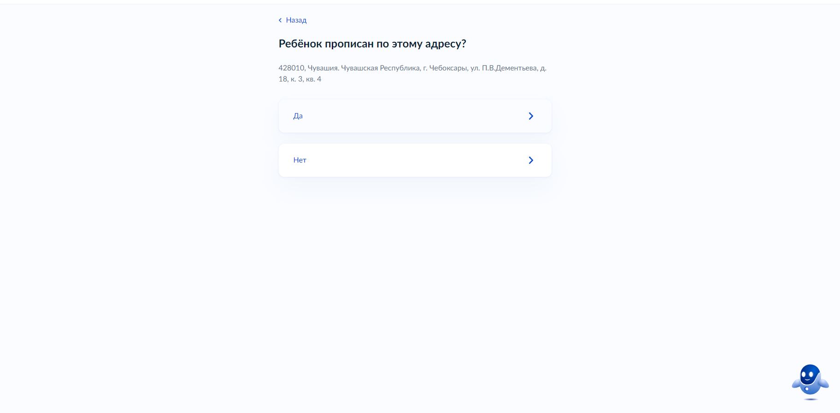

Slide 15
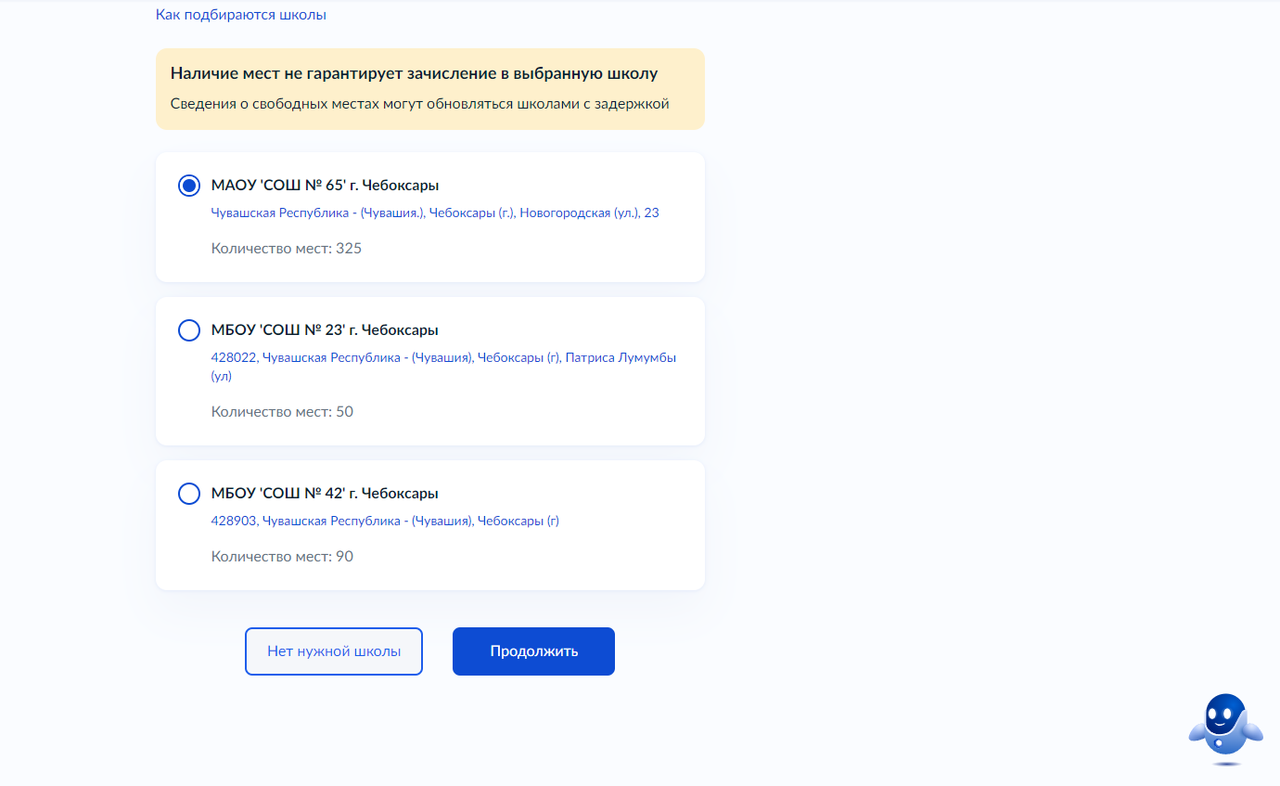
Если в списке нет школы по месту регистрации находим вручную.

Slide 16
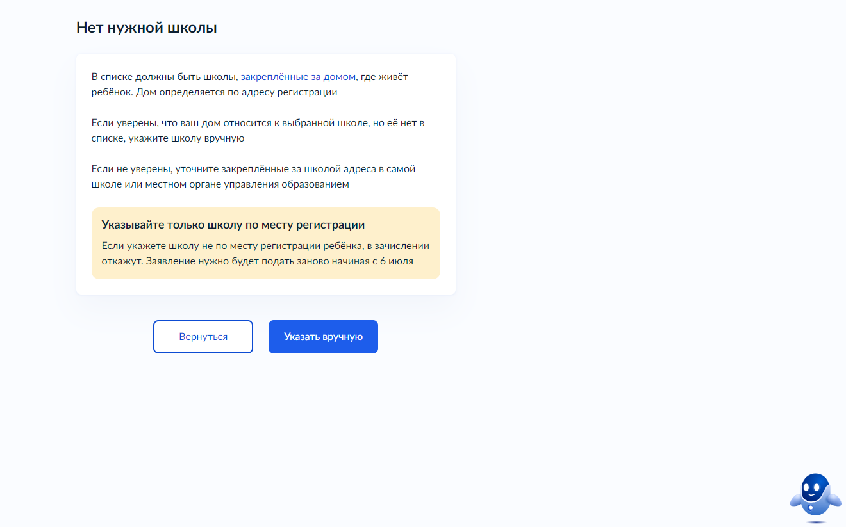

Slide 17
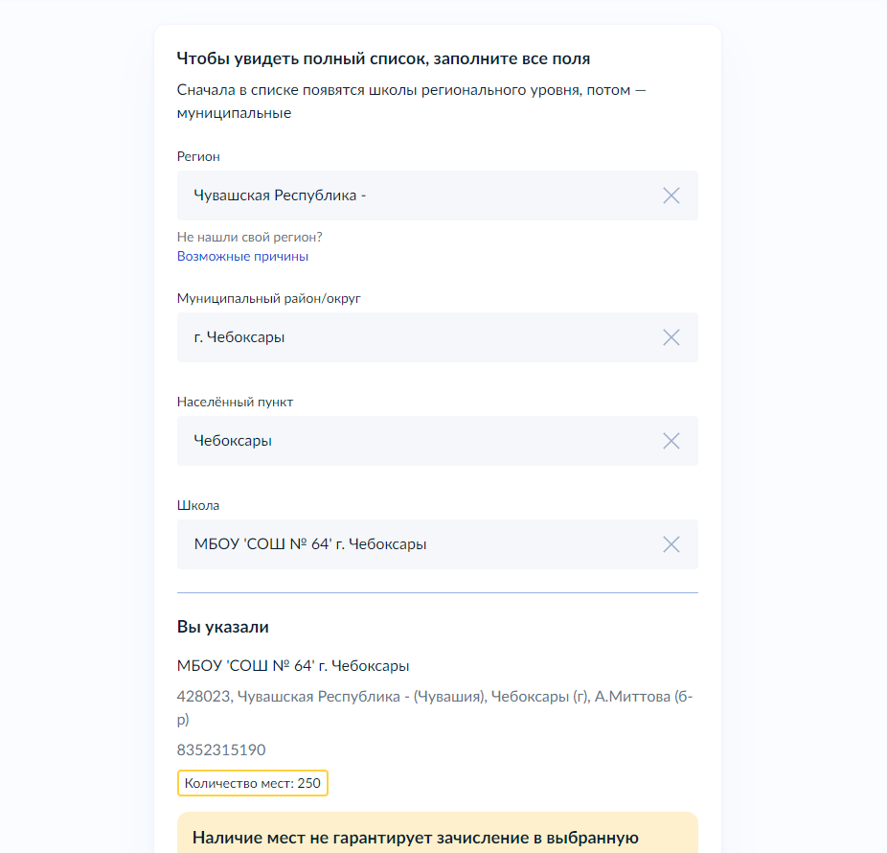
Если в списке нет школы по месту регистрации находим вручную.

Slide 18
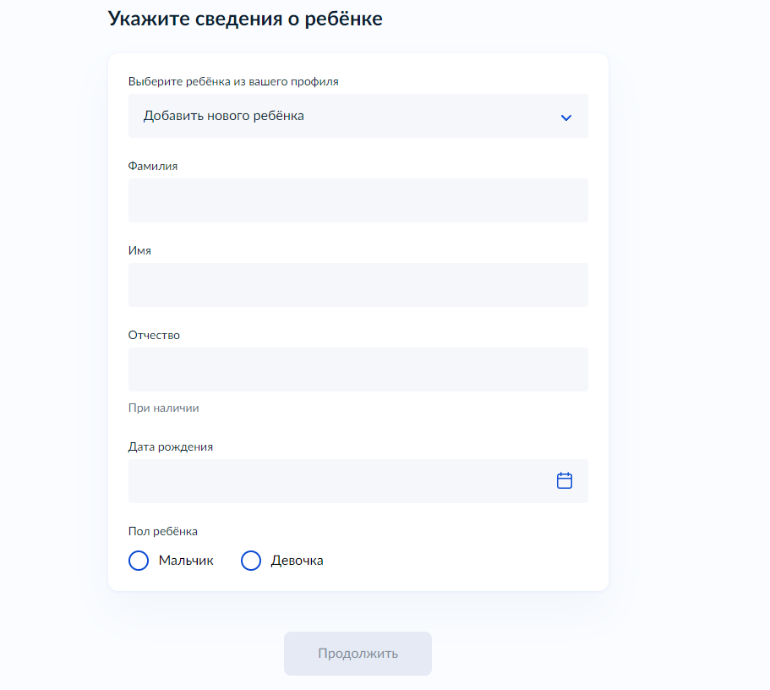
Заполните сведения.

Slide 19

Заполните сведения.

Slide 20
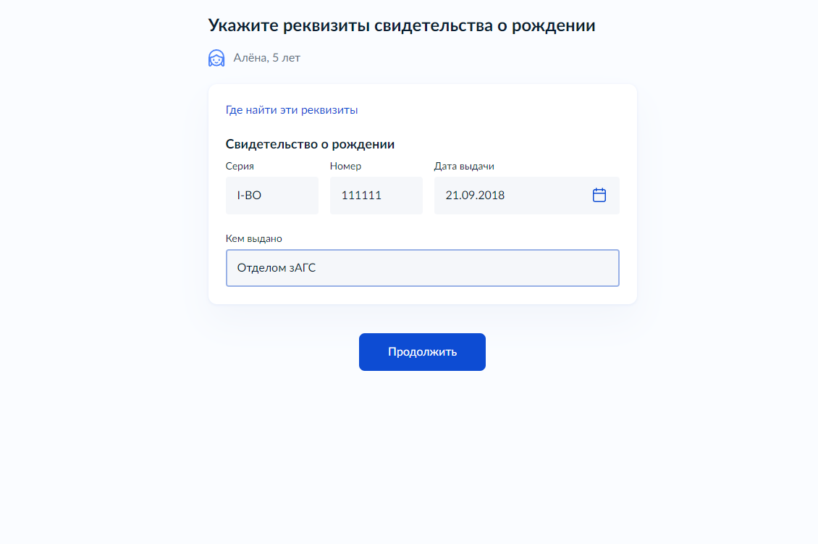
Заполните сведения.

Slide 21
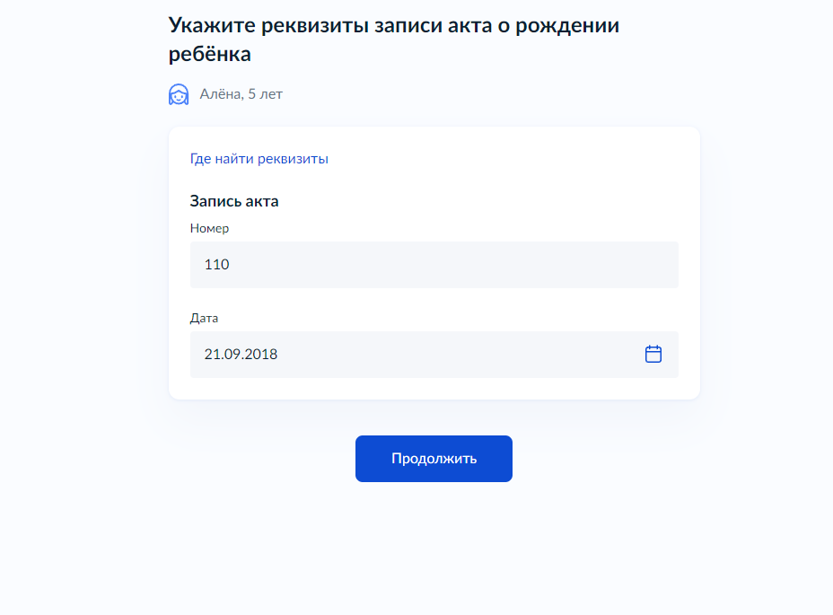


Slide 22
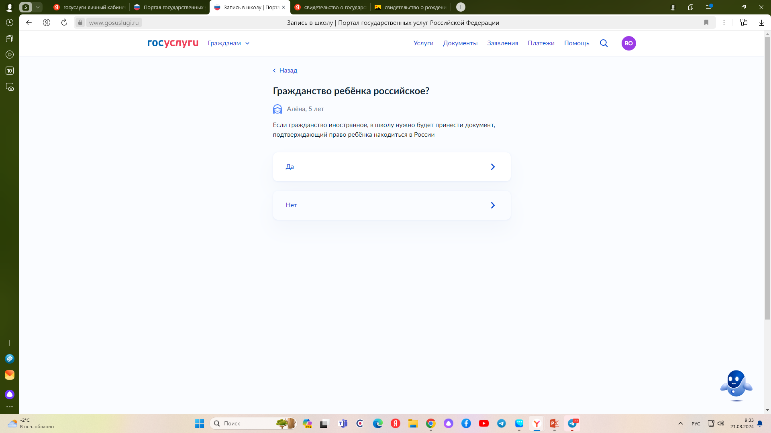

Slide 23
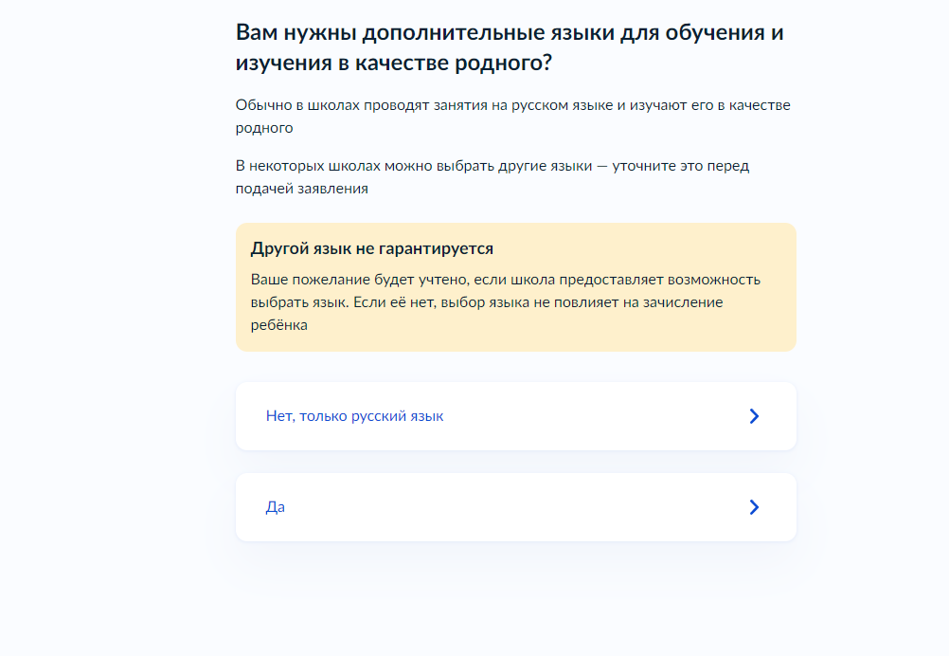

Slide 24
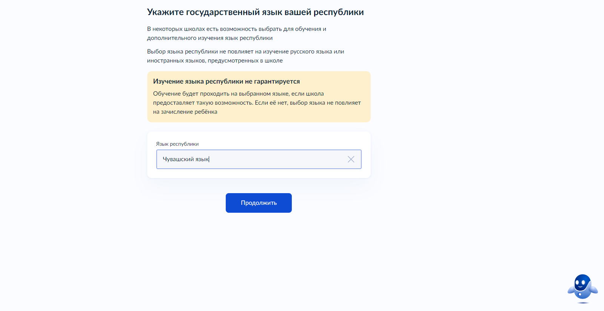

Slide 25
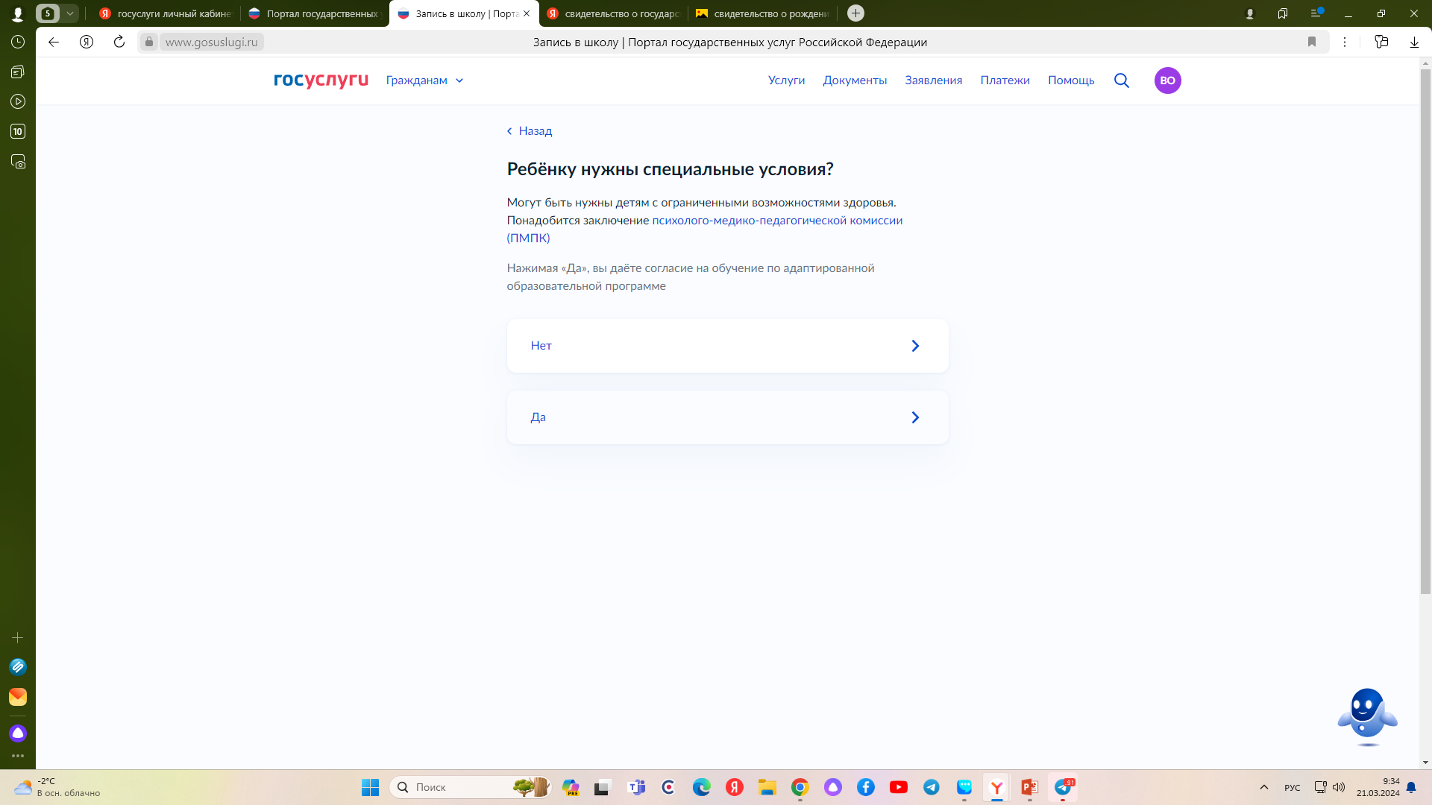
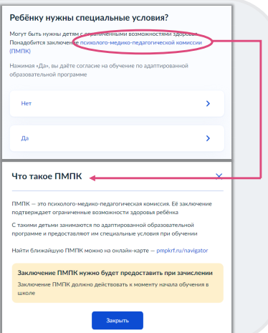

Slide 26
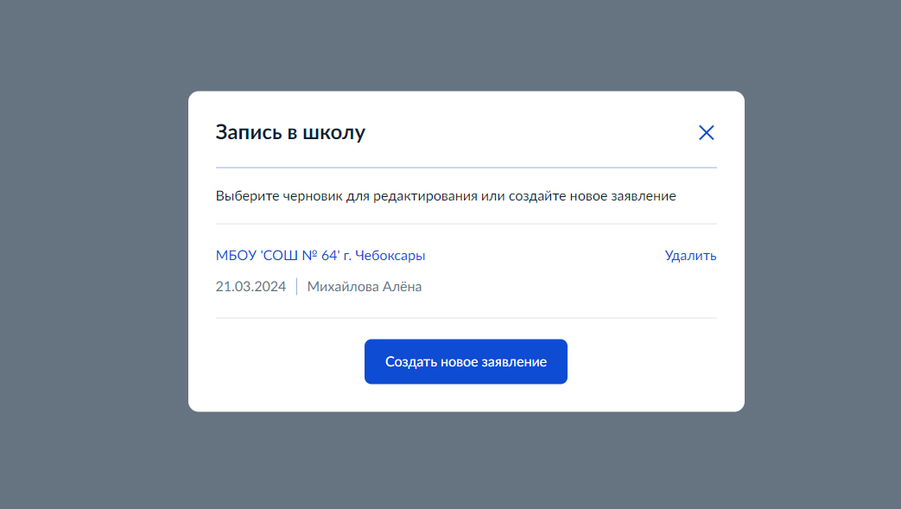
Черновик создан.

Slide 27
